Slide 1
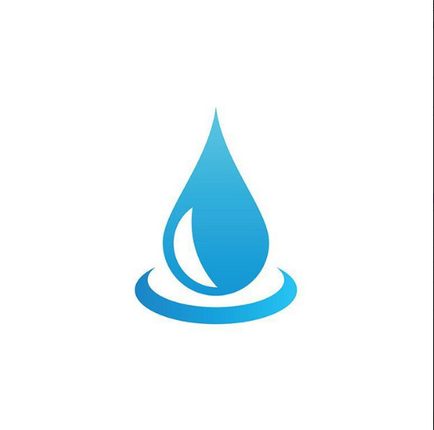
AquaApp

Slide 2
Целевая аудитория
Домохозяйства: семьи, заботящиеся о здоровье и благополучии, которые стремятся улучшить качество питьевой воды в своих домах.
- Малые предприятия: кафе, рестораны и магазины, которые хотят обеспечивать своих клиентов качественной водой без значительных затрат на её обслуживание.
- Сельское население: жители отдаленных и сельских районов, где доступ к чистой воде ограничен и есть проблемы с её качеством.
- Учебные заведения: школы и детские сады, заботящиеся о здоровье детей и стремящиеся обеспечить их безопасной питьевой водой.
- Охрана окружающей среды: организации и активисты, занимающиеся проблемами экологии и стремящиеся снизить количество пластиковых отходов от использования бутилированной воды

Slide 3
Проблемы
Качество воды: Многие потребители сталкиваются с проблемами загрязненной или некачественной водопроводной воды, содержащей вредные примеси, такие как хлор, тяжелые металлы, бактерии и другие загрязнители, которые могут негативно сказаться на здоровье.
2. Отсутствие доступа к чистой воде: В удаленных или сельских районах доступ к качественной питьевой воде может быть ограничен, что приводит к необходимости использования неэффективных или небезопасных источников.
3. Климатические условия: В некоторых регионах проблемы с илистостью водоемов и засухой также могут повлиять на качество доступной воды.

Slide 4
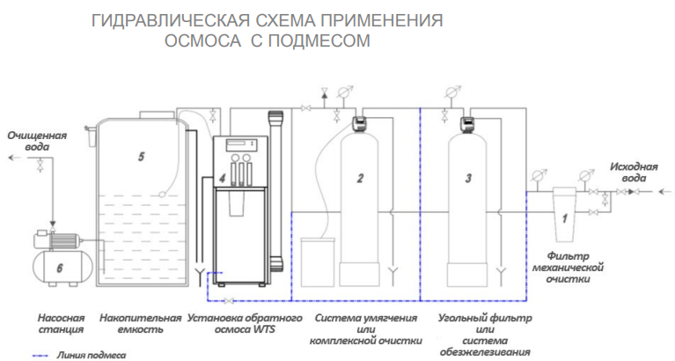
Решение: Технологической составляющей (Промышленная версия)

Slide 5
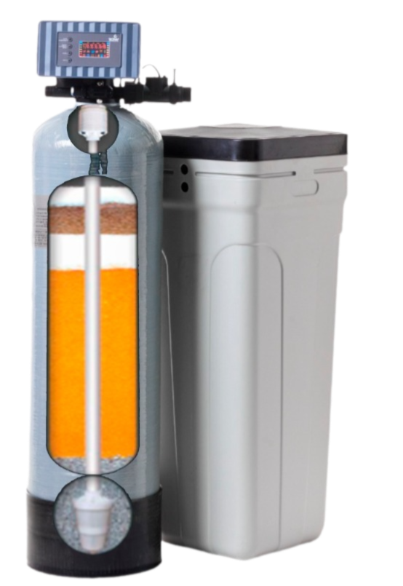
Решение: Технологическая состовляющая (Бытовая версия)
Верхний дистрибьютор
Инертный материал улучшает обратную промывку
Смесь хлора и засыпки оксидов
удаляет соединения железа и марганца
Уголь или сульфат аллюминия
ноу-хау
удаляет органические и металлорганические соединения
Катионит
умягчает воду
Соль без очистителей смолы
Кварцевый песок
для равномерного распределения потока
Нижний дистрибьютор

Slide 6
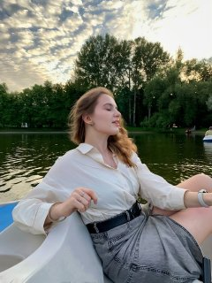
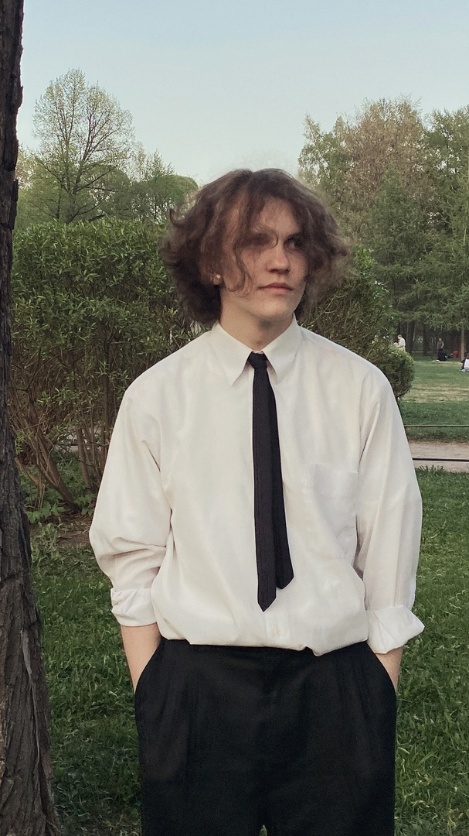
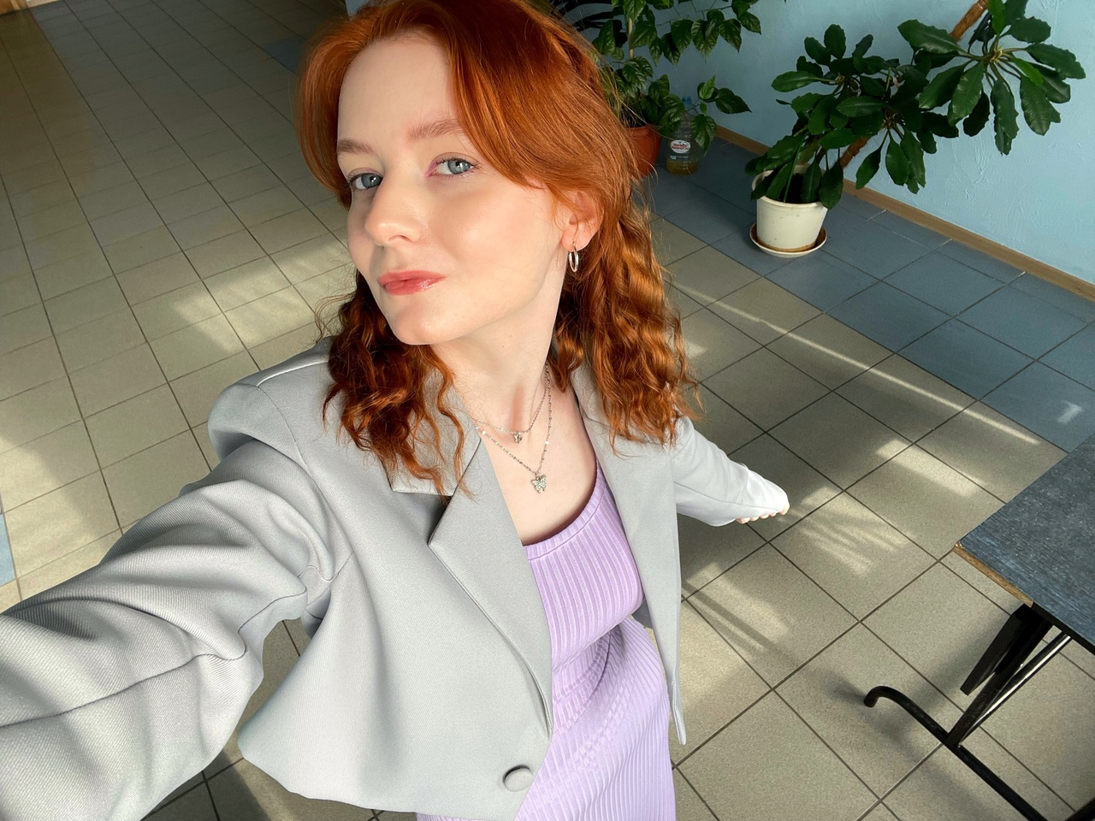
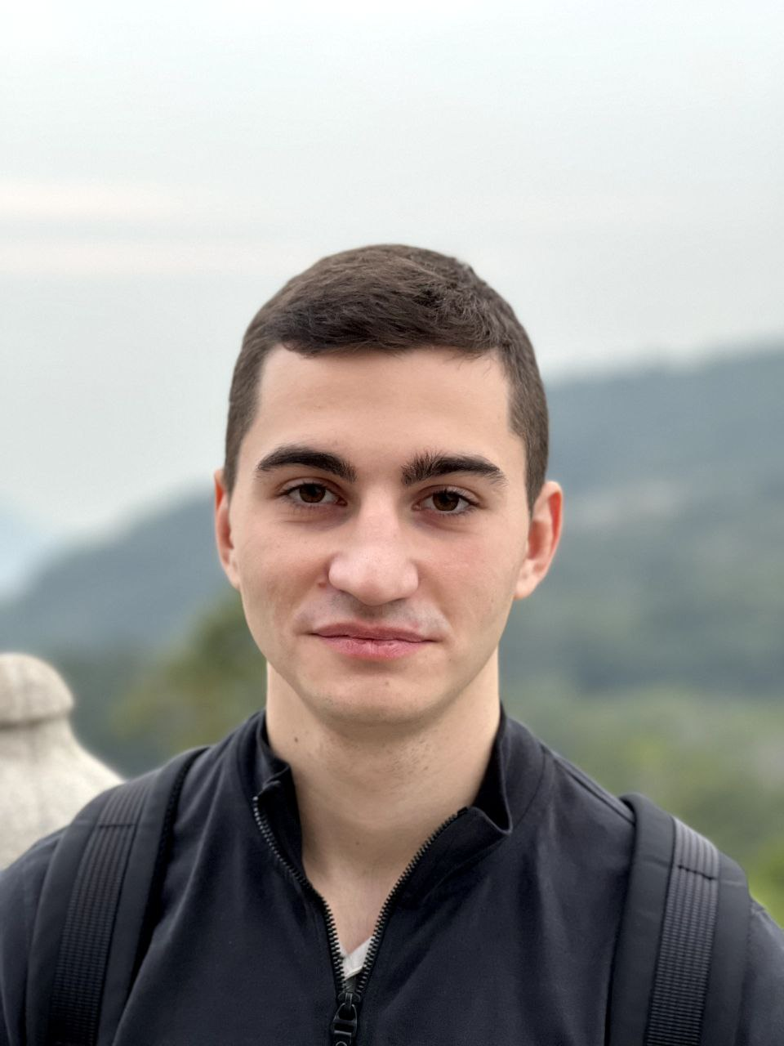
Участники команды
Кушнярик Лариса(Химик-технолог)
Виктория Житова (Химик-технолог)
Смирнов Лазарь(Химик-технолог)
Олексенко Влас(Химик-Технолог

